Slide 1
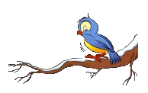



CHÀO MỪNG CÁC con đến với tiết âm nhạc trực tuyến
MÔN ÂM NHẠC LỚP 4

Slide 2

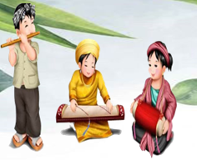
Âm nhạc:
Tiết 6
Tập đọc nhạc: TĐN Số 1
Giới thiệu một vài nhạc cụ dân tộc

Slide 3
Âm nhạc:
Tiết 6
Tập đọc nhạc: TĐN Số 1
Son La Son

Slide 4
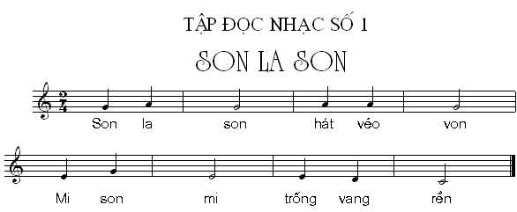

Slide 5
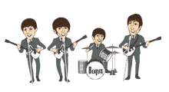
Tìm hiểu bài TĐN số 1
Son La Son
1. Bài TĐN số 1 được viết ở nhịp gì?
. Nhịp 2/4 gồm 2 phách trong 1 ô nhịp, phách 1 mạnh, phách 2 nhẹ.
2. Trong bài TĐN có hình nốt gì?
Hình nốt đen:
Hình nốt trắng:

Slide 6

Tìm hiểu bài TĐN số 1
Son La Son
3. Con hãy nêu tên các nốt nhạc có trong bài từ thấp đến cao?
- Các nốt nhạc có trong bài đọc nhạc từ thấp đến cao là: Đô, Rê, Mi, Son, La

Slide 7




LUYỆN TẬP CAO ĐỘ

Slide 8

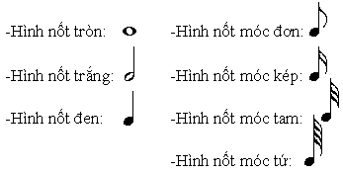

2
Luyện tập TiẾT TẤU
4

Slide 9




TĐN số 1- Son La Son
Son La Son La La Son
Mi Son Mi Mi Rê Đô

Slide 10
Tập đọc nhạc từng câu
TĐN số 1- Son La Son
Câu 1
Son La Son La La Son

Slide 11
Tập đọc nhạc từng câu
TĐN số 1- Son La Son
Câu 2
Mi Son Mi Mi Rê Đồ

Slide 12
TĐN số 1- Son La Son
Cả bài
Son La Son La La Son
Mi Son Mi Mi Rê Đồ

Slide 13
Ghép lời ca
TĐN số 1- Son La Son
Son La Son hát véo von
Mi Son Mi trống vang rền

Slide 14
Ghép cả bài
TĐN số 1- Son La Son
Son La Son hát véo von
Mi Son Mi trống vang rền

Slide 15
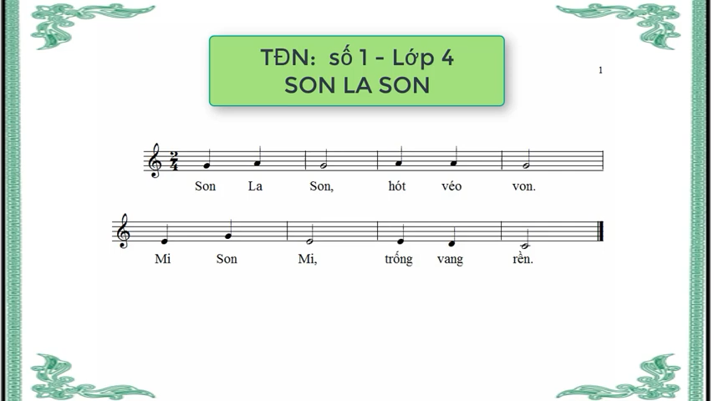
Ghép nhạc

Slide 16

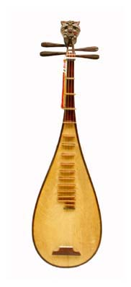
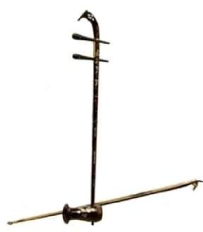
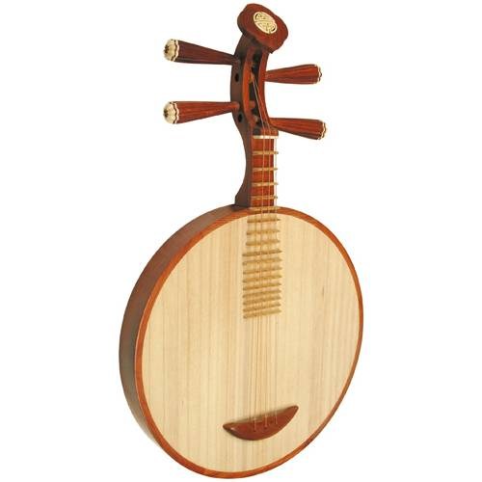
Nội dung 2: Giới thiệu một vài nhạc cụ dân tộc
Đàn Tam
Đàn nhị
Đàn tì bà
Đàn tứ

Slide 17
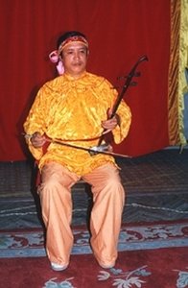
1. Đàn Nhị
- Tên gọi khác:
- Đặc điểm :
- Cách phát âm:
- Âm thanh:
- Sử dụng :
Đàn cò
Có 2 dây
Dùng cung vĩ kéo
Ngân nga, mềm mại
Độc tấu, hoà tấu,
hát xẩm, cải lương, chầu văn….

Slide 18
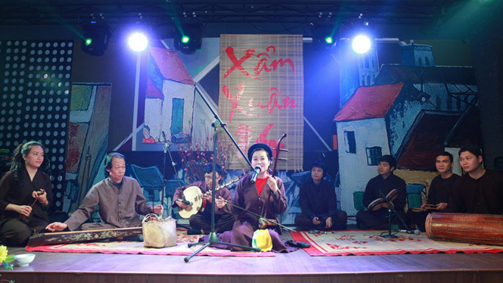
1. Đàn Nhị

Slide 19
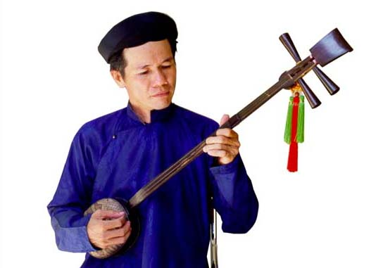
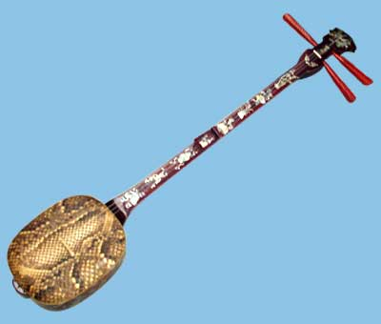
2. Đàn Tam
Đàn Hùng Cầm
Có 3 dây
Dùng móng gẩy
Vang, tươi sáng và ấm
Độc tấu, hoà tấu trong dàn nhạc chèo, hát đờn ca tài tử……
- Tên gọi khác:
- Đặc điểm:
- Cách phát âm:
- Âm thanh:
- Sử dụng :

Slide 20
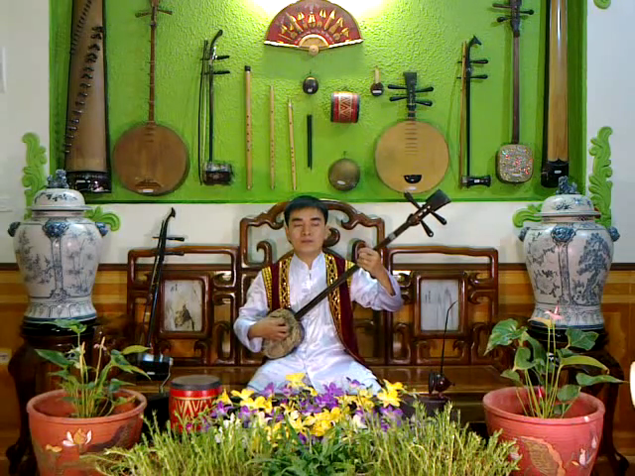
2. Đàn Tam

Slide 21
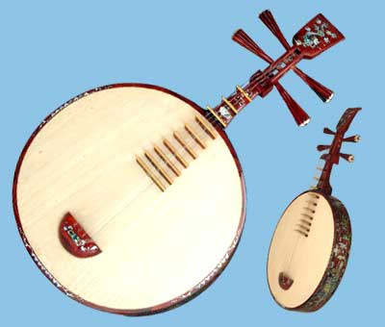
3. Đàn Tứ
- Tên gọi khác:
- Đặc điểm:
- Cách phát âm:
- Âm thanh:
- Sử dụng :
Đàn Đoản
Có 4 dây
Dùng móng gẩy
Trong trẻo hơi đanh
Độc tấu, hoà tấu…

Slide 22
3. Đàn Tứ

Slide 23
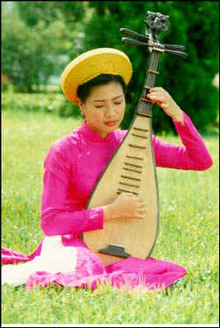
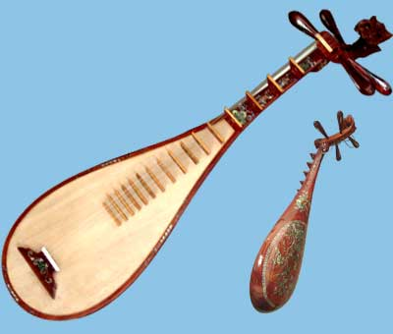
4. Đàn Tỳ Bà
Có 4 dây
Dùng móng gẩy
Trong trẻo, tươi sáng, trữ tình
Độc tấu, hoà tấu, Nhã nhạc cung đình Huế..
- Đặc điểm :
- Cách phát âm:
- Âm thanh:
- Sử dụng:

Slide 24
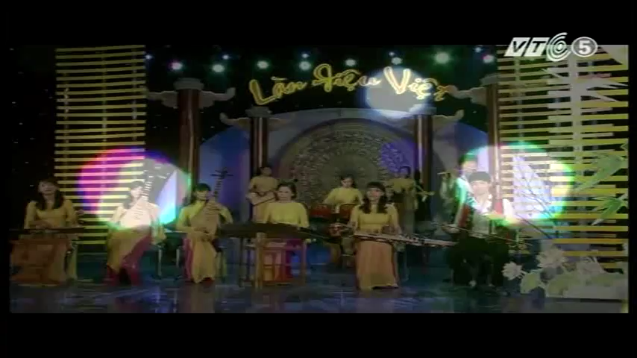
Hoà tấu Lý Ngựa Ô

Slide 25
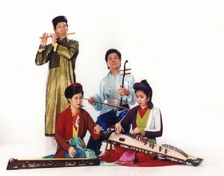
Nhạc cụ dân tộc Việt Nam
Rất đa dạng và phong phú.
Dùng để đệm cho hát, múa, độc tấu, hòa tấu…
- Dùng trong lễ hội, trong sinh hoạt văn hóa của mỗi dân tộc.
Là tài sản văn hóa quý báu của đất nước.

Slide 26

Dặn Dò
Học thuộc bài TĐN số 1 – Son La Son
Kể tên những nhạc cụ dân tộc mà em biết

Slide 27

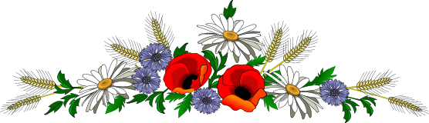

KÝnh chóc
thÇy c« gi¸o m¹nh kháe !
*
* *
Xin chào và tạm biệt các con!

